Slide 1

Η Διδασκαλία της Γεωμετρίας με την χρήση ΤΠΕ καθώς και σε e-learning περιβάλλοντα:
Επίπεδα Van Hiele και Δυναμική Γεωμετρία
Πανεπιστήμιο Κρήτης
ΣΧΟΛΗ ΕΠΙΣΤΗΜΩΝ ΑΓΩΓΗΣ
ΠΑΙΔΑΓΩΓΙΚΟ ΤΜΗΜΑ ΔΗΜΟΤΙΚΗΣ ΕΚΠΑΙΔΕΥΣΗΣ
Πρόγραμμα Μεταπτυχιακών Σπουδών:
«Επιστήμες της Αγωγής - Εξ Αποστάσεως Εκπαίδευση με την χρήση των ΤΠΕ (e-Learning)»
Αποστολάκης Κωνσταντίνος
Επιτροπή Κρίσης ΔΕ
Ζαράνης Νικόλαος, Μουζάκης Χαράλαμπος, Κιουλάνης Σπυρίδων
Ρέθυμνο, 2019

Slide 2
Σκοπός της έρευνας
Βιβλιογραφική ανασκόπηση αναφορικά με
τη διδασκαλία της γεωμετρίας σε περιβάλλοντα e-learning,
την προώθηση καλών πρακτικών, νέων τάσεων
και προοπτικών ενσωμάτωσης της δυναμικής γεωμετρίας στο σχολικό περιβάλλον.

Slide 3
Συνεισφορά της διπλωματικής
Μέσα από τη μελέτη διαφάνηκε η σημαντικότητα της χρήσης των νέων τεχνολογιών και πιο συγκεκριμένα της δυναμικής γεωμετρίας στην εκπαίδευση των μικρών μαθητών.
Συνεπώς χρειάζεται:
να αναλογιστούμε τις επιπτώσεις αυτής της πρακτικής και αντίστοιχα
να θεσμοθετηθεί και να εφαρμοστεί στο εκπαιδευτικό πλαίσιο μία σειρά ενεργειών που να προωθούν αυτή την πρακτική.

Slide 4
Δομή της εργασίας
Θεωρητικό Πλαίσιο
Διδακτική Πρόταση διδασκαλίας της Γεωμετρίας με την ενσωμάτωση των λογισμικών Δυναμικής Γεωμετρίας
Συμπεράσματα
Βιβλιογραφία

Slide 5
Θεωρητικο πλαισιο

Slide 6
Σημαντικότητα της Γεωμετρίας
ως μάθημα της υποχρεωτικής εκπαίδευσης και η δυσκολία που έχουν οι μαθητές σε αυτό (1/5)
Η Γεωμετρία αποτελεί ένα από τα σημαντικότερα μαθήματα.
  Αποτελεί αναπόσπαστο κομμάτι του μαθήματος των Μαθηματικών στην υποχρεωτική εκπαίδευση, τόσο στην Ελλάδα όσο και σε πολλές χώρες του κόσμου.
  Αποτελεί απαραίτητο εργαλείο του ανθρώπου και μπορεί να αξιοποιηθεί στις Επιστήμες όπως Αστρονομία, Γεωγραφία, Αρχιτεκτονική, τις Τέχνες αλλά και την καθημερινότητα.
Notes:
Τα σύγχρονα αναλυτικά προγράμματα που εφαρμόζονται σε όλες τις χώρες του κόσμου επισημαίνουν πόσο σπουδαία είναι η διδασκαλία της γεωμετρίας ως αυτόνομο γνωστικό αντικείμενο μέσα από το οποίο οι μαθητές μπορούν να αναπτύξουν άλλες μαθηματικές έννοιες
Ακόμα και μαθητές που σε άλλα μαθήματα διαπρέπουν παρουσιάζουν μεγάλη δυσκολία στο μάθημα αυτό

Slide 7
Σημαντικότητα της Γεωμετρίας
ως μάθημα της υποχρεωτικής εκπαίδευσης και η δυσκολία που έχουν οι μαθητές σε αυτό (2/5)
ΕΛΑΧΙΣΤΟΙ ΣΚΟΠΟΙ
Παρέχονται πρακτικές γνώσεις που είναι χρήσιμες για όλους στην καθημερινή τους ζωή για παράδειγμα αρίθμηση εκτέλεση πράξεων σωστή αντίληψη γεωμετρικών σχημάτων και των βασικών τους ιδιοτήτων

Slide 8
Σημαντικότητα της Γεωμετρίας
ως μάθημα της υποχρεωτικής εκπαίδευσης και η δυσκολία που έχουν οι μαθητές σε αυτό (3/5)
ΜΕΓΙΣΤΟΙ ΣΚΟΠΟΙ
Παροχή μαθηματικής παιδείας Οι μαθητές: Αποκτούν ενδιαφέρον για την επίλυση προβλημάτων και την απάντηση ερωτημάτων που έχουν χαρακτήρα γρίφο. Αναπτύσσουν τις δυνατότητές τους ως προς την εκτίμηση καταστάσεων. Ενισχύουν τη δεξιότητα για σύλληψη, διατύπωση και εμπειρική επαλήθευση εικασιών. Μαθαίνουν να μεριμνούν για την εμπειρική και νοητική αιτιολόγηση των εικασιών. Αρθρώνουν και ελέγχουν συλλογισμούς. Οργανώνονται με ορθολογικό τρόπο διατυπώνοντας με ακρίβεια τη σκέψη τους. Αναπτύσσουν τη δυνατότητα μοντελοποίησης των καταστάσεων

Slide 9
Σημαντικότητα της Γεωμετρίας
ως μάθημα της υποχρεωτικής εκπαίδευσης και η δυσκολία που έχουν οι μαθητές σε αυτό (4/5)
Η Κολέζα (2000:45) θεωρεί «σημαντική τη μελέτη της γεωμετρίας, επειδή παρέχει τη δυνατότητα ανάπτυξης τριών ειδών γνωστικών διαδικασιών:
  (α) της οπτικοποίησης για την αναπαράσταση αντικειμένων του χώρου, την επεξήγηση μιας πρότασης, τη συστηματική διερεύνηση μιας σύνθετης κατάστασης ή για μία υποκειμενική επαλήθευση και τον έλεγχο κάποιων υποθέσεων,
  (β) κατασκευής με συγκεκριμένα εργαλεία και υπό συγκεκριμένες συνθήκες και
  (γ) συλλογισμού»

Slide 10
Σημαντικότητα της Γεωμετρίας
ως μάθημα της υποχρεωτικής εκπαίδευσης και η δυσκολία που έχουν οι μαθητές σε αυτό (5/5)
Οι διαδικασίες αυτές
μπορούν να εκτελεστούν ανεξάρτητα η μία από την άλλη, αλλά
η γνωστική συνεργασία τους είναι απαραίτητη για τη γεωμετρική σκέψη και
η συνύπαρξή τους προσφέρει μεθοδολογικά πλεονεκτήματα στη γεωμετρία έναντι άλλων γνωστικών περιοχών.

Slide 11
Το μοντέλο Van Hiele, τα επίπεδα και τα χαρακτηριστικά των επιπέδων του (1/8)
Η θεωρία van Hiele αναπτύχθηκε από τους Pierre van Hiele και Dina van Hiele-Geldof στη δεκαετία του 1950.
Οι Ζαράνης και Ντζιαχρήστος (2000) υποστηρίζουν ότι στο μοντέλο Van Hiele «η πρόοδος των μαθητών επιτυγχάνεται μέσα από τη σταδιακή ανάπτυξη της κατανόησης των εννοιών, κατά τη διάρκεια της μάθησης». Επίσης, ο Ζαράνης αναφέρει ότι το Μοντέλο Van Hiele παρουσίασε την πιο αξιόλογη προσπάθεια να γίνουν κατανοητά τα προβλήματα που παρουσιάζει η μάθηση της Γεωμετρίας για τους μαθητές.

Slide 12
Το μοντέλο Van Hiele, τα επίπεδα και τα χαρακτηριστικά των επιπέδων του (2/8)
Επίπεδο 1:
Αναγνώριση ή Οπτικοποίηση (Visualization) –
Το πρώτο ή βασικό επίπεδο
Τα παιδιά σε αυτό το επίπεδο δεν ξεχωρίζουν
Τα σχήματα δηλαδή αναγνωρίζονται ως ολότητα. Κάθε σχήμα σε αυτό το επίπεδο μοιάζει στους μαθητές τελείως διαφορετικό από τα άλλα.
τα χαρακτηριστικά του κάθε σχήματος,
τις ιδιότητες αλλά και
τις σχέσεις μεταξύ των σχημάτων.

Slide 13
Το μοντέλο Van Hiele, τα επίπεδα και τα χαρακτηριστικά των επιπέδων του (3/8)
Επίπεδο 2:
Ανάλυση
(Analysis)
Ο μαθητής
ξεκινά να ξεχωρίζει τα στοιχεία που διαμορφώνουν ένα σχήμα και σχέσεις μεταξύ των διαφόρων σχημάτων.
ανακαλύπτει με διάφορους τρόπους τις ιδιότητες του εκάστοτε σχήματος χωρίς όμως να μπορεί να τις δώσει ως έναν τυπικό ορισμό.
μπορεί να προσδιορίσει τις ιδιότητες των σχημάτων, π.χ. τα ορθογώνια έχουν τέσσερις ορθές γωνίες ή άλλες ιδιότητες των σχημάτων.

Slide 14
Το μοντέλο Van Hiele, τα επίπεδα και τα χαρακτηριστικά των επιπέδων του (4/8)
Επίπεδο 3:
Άτυπη Αφαίρεση (Informal deduction) ή Διάταξη – Ταξινόμηση (Ordering)
Κατανοεί σχέσεις μεταξύ ιδιοτήτων του ίδιου του σχήματος, αλλά και σε σχέση με άλλα σχήματα.
Καταλαβαίνει την έννοια του ορισμού και αντιλαμβάνεται ότι κάποιες ιδιότητες είναι συνέπειες άλλων.
Μέσα από τον πειραματισμό του καταφέρνει την εδραίωση ιδιοτήτων και αναγνωρίζει σχήματα ως ειδικές κατηγορίες άλλων.

Slide 15
Το μοντέλο Van Hiele, τα επίπεδα και τα χαρακτηριστικά των επιπέδων του (5/8)
Επίπεδο 4:
Τυπική Αφαίρεση (Formal deduction)
Ο μαθητής κατανοεί
τη σημασία της αφαίρεσης και τους ρόλους των αξιών,
των θεωρημάτων και
των αποδείξεων,
δηλαδή τα αποδεικτικά μπορούν να γραφτούν με κατανόηση.

Slide 16
Το μοντέλο Van Hiele, τα επίπεδα και τα χαρακτηριστικά των επιπέδων του (6/8)
Επίπεδο 5:
Αυστηρότητα
(Rigour)
Στο επίπεδο αυτό ο μαθητής
όχι μόνο κατανοεί την σημαντικότητα της ακρίβειας σε ό, τι έχει σχέση με την Γεωμετρία,
να λειτουργεί αφαιρετικά και να αναπτύσσει θεωρία χωρίς αναφορές σε πολύ συγκεκριμένα στοιχεία.
αλλά είναι πλέον σε θέση

Slide 17
Το μοντέλο Van Hiele, τα επίπεδα και τα χαρακτηριστικά των επιπέδων του (7/8)
Οι Van Hiele έπειτα από συνεχείς παρατηρήσεις κατέληξαν στα εξής συμπεράσματα για τα επίπεδα:
  Υπάρχει ιεράρχηση στα επίπεδα και η ενασχόληση με ένα επίπεδο προϋποθέτει την ολοκλήρωση του προηγούμενου.
  Σε ένα προηγούμενο επίπεδο κάποιες έννοιες μπορεί να υπάρχουν σε λανθάνουσα μορφή και να γίνονται πλήρως κατανοητές στο επόμενο.
  Κάθε επίπεδο έχει δική του γλώσσα, σύμβολα και σχέσεις μεταξύ των συμβόλων αυτών.
  Δύο άτομα διαφορετικών επιπέδων έχουν προβλήματα σε θέματα επικοινωνίας και αλληλοκατανόησης.

Slide 18
Το μοντέλο Van Hiele, τα επίπεδα και τα χαρακτηριστικά των επιπέδων του (8/8)
O Van Hiele προτείνει πέντε φάσεις στην οργάνωση της διδασκαλίας, δεδομένου των πέντε επιπέδων του. Οι φάσεις παρουσιάζονται ως εξής:
Πληροφόρηση (Information) | Πρώτη αναγνωριστική επαφή με το αντικείμενο.
Εξερεύνηση υπό συνθήκες (Bound orientation or exploration) | Συγκεκριμένες δραστηριότητες για συγκεκριμένα μαθησιακά αποτελέσματα.
Έκφρασης – Ανάλυσης (Expliciation) | Εκμάθηση της κατάλληλης γλώσσας για την περιγραφή διαφόρων εννοιών.
Ελεύθερου Προσανατολισμού (Free Orientation) | Περιήγηση και εξερεύνηση του πεδίου με ελεύθερο τρόπο.
Ολοκλήρωσης (Intergration) | Κατάκτηση της γνώσης και ενσωμάτωση της στις ήδη υπάρχουσες.

Slide 19
Οι αλλαγές του Alan Hoffer στο Μοντέλο Van Hiele
Οπτικές
ικανότητες
Η Γεωμετρία εξετάζει σε πρώτο στάδιο τα αντικείμενα, με τα οποία ασχολείται, από την οπτική πλευρά. Όμως, πολύ συχνά απαιτείται η απόδειξη θεωρημάτων, που κατορθώνεται συνδυάζοντας με τη λογική απλά «οπτικά στοιχεία».
Λεκτικές
ικανότητες
Τα παιδιά τροφοδοτούνται με ασκήσεις, όπου χρειάζεται να επινοήσουν και να διατυπώσουν τη δική τους απόδειξη.
Ικανότητες Σχεδίασης
Οι δεξιότητες σχεδίασης βοηθούν τους μαθητές να κατανοήσουν καλύτερα τις Γεωμετρικές σχέσεις.
Λογικές
Ικανότητες
Οι μαθητές προσπαθούν να αναλύσουν το πρόβλημα και να αναγνωρίσουν αν κάποια υπόθεση είναι «αληθής» ή «ψευδής».
Ικανότητες Εφαρμογής
Οι μαθητές αναγνωρίζουν γεωμετρικά σχήματα σε αντικείμενα της πραγματικής ζωής, να αντιλαμβάνονται τις γεωμετρικές ιδιότητες φυσικών αντικειμένων και να μπορούν να συμπεραίνουν τις ιδιότητες των αντικειμένων.
Notes:
Όπως αναφέρει ο ίδιος χαρακτηριστικά στο ¨Acquisition of mathematics concepts and processes¨ το 1983 ¨πολλές φορές είναι σημαντικότερο ο μαθητής να σχεδιάσει ένα γεωμετρικό αντικείμενο , παρά να αποδείξει ένα θεώρημα¨ και προτείνει τις πέντε ικανότητες.

Slide 20
Διδασκαλία Μαθηματικών και ειδικότερα Γεωμετρίας με χρήση ΤΠΕ (1/2)
Η ενσωμάτωση των Τεχνολογιών της Πληροφορίας και της Επικοινωνίας έχει ως απώτερο κίνητρο την ενδυνάμωση και εξέλιξη της εκπαίδευσης, έτσι ώστε να ενισχύεται το προσωπικό ενδιαφέρον και η γνώση των μαθητών.
Οι Νέες Τεχνολογίες θα προσφέρουν μια νέα δυναμική μέσω των σύγχρονων τεχνολογικών εργαλείων και οπτικοακουστικών μέσων στην εκπαιδευτική διαδικασία και θα αποτελέσουν ένα ορόσημο στον εκπαιδευτικό τομέα.

Slide 21
Διδασκαλία Μαθηματικών και ειδικότερα Γεωμετρίας με χρήση ΤΠΕ (2/2)
Τα νέα εκπαιδευτικά περιβάλλοντα και μέθοδοι διδασκαλίας αλλάζουν τη παραδοσιακή σχέση εκπαιδευτικού – μαθητή και αναβαθμίζεται η ποιότητα της παρεχόμενης εκπαίδευσης και γνώσης.
Οι μαθητές του σήμερα χρησιμοποιούν κατά κόρον τη τεχνολογία για να κάνουν ακόμα και την πιο απλή κίνηση.

Slide 22
Μοντέλα ένταξης των Τεχνολογιών της Πληροφορίας και των Επικοινωνιών στην Εκπαίδευση
Τεχνοκρατικό ή Τεχνοκεντρικό μοντέλο : πληροφορική διδάσκεται ως ανεξάρτητο γνωστικό αντικείμενο , προσέγγιση απόλυτα προσαρμοσμένη στην διδακτική και τους στόχους αυτού, καμία σημασία στις παιδαγωγικές και διδακτικές δυνατότητες που προσφέρουν οι Νέες Τεχνολογίες.
Ολιστικό ή Ολοκληρωμένο μοντέλο : ο Η/Υ αποτελεί εργαλείο, διαθεματική προσέγγιση της μάθησης και εισαγωγή σε όλα τα επίπεδα της εκπαιδευτικής διαδικασίας, απαραίτητη η κατάλληλη και οργανωμένη υλικοτεχνική υποδομή.
Πραγματολογικό ή Μικτό μοντέλο : συνδυασμός των πλεονεκτημάτων των δύο προηγούμενων, μαθαίνει γενικές γνώσεις πληροφορικής εντάσσοντας σταδιακά τη χρήση του Η/Υ σε κάθε μήκος και πλάτος του αναλυτικού προγράμματος , προάγει ψηφιακό και τεχνολογικό αλφαβητισμό.

Slide 23
Εξ αποστάσεως Εκπαίδευση και E-learning και η έννοια της συμπληρωματικής σχολικής ΕξΑΕ (1/2)
Η Εξ Αποστάσεως Εκπαίδευση αποτελεί μια σχεδιασμένη και συστηματική δραστηριότητα. Σε αυτήν περιλαμβάνεται:
  η επιλογή, η προετοιμασία και η παρουσίαση του διδακτικού υλικού, αλλά και
  η επίβλεψη και η υποστήριξη του διδασκόμενου ως προς την μαθησιακή του πορεία.
Η γεφύρωση της φυσικής απόστασης του διδάσκοντα από τον διδασκόμενο επιτυγχάνεται μέσω ενός τουλάχιστον τεχνικού μέσου.

Slide 24
Εξ αποστάσεως Εκπαίδευση και E-learning και η έννοια της συμπληρωματικής σχολικής ΕξΑΕ (2/2)
Υπάρχουν επτά αρχές για την εφαρμογή νέων τεχνολογιών σε προγράμματα εξ αποστάσεως εκπαίδευσης. Η ηλεκτρονική εξ αποστάσεως μάθηση μπορεί να ενσωματώσει αναδυόμενες τεχνολογίες για συγχρονισμένους ή ασύγχρονους τρόπους με την εφαρμογή αυτών των επτά αρχών. Ανεξάρτητα από τη μέθοδο παράδοσης, η τεχνολογία θα πρέπει:
Να ενθαρρύνει την επαφή μεταξύ μαθητών και εκπαιδευτικών.
Να αναπτύσσει την αμοιβαιότητα και τη συνεργασία μεταξύ των μαθητών.
Να χρησιμοποιεί ενεργές τεχνικές μάθησης.
Να δίνει άμεση ανατροφοδότηση.
Να δίνει έμφαση στο χρόνο.
Να ανταποκρίνεται στις υψηλές προσδοκίες.
Να σέβεται τα διαφορετικά ταλέντα και τους τρόπους μάθησης.

Slide 25
Σχολική εξ Αποστάσεως Εκπαίδευση
Ιδιαίτερα, όσον αφορά στο επίπεδο του σχολείου, η σχολική εξ αποστάσεως εκπαίδευση περιγράφει την εξ αποστάσεως διδασκαλία σε πρωτοβάθμιο ή δευτεροβάθμιο επίπεδο, η οποία απευθύνεται σε όλους τους μαθητές που παρακολουθούν τις εν λόγω εκπαιδευτικές βαθμίδες, ανεξαρτήτως ηλικίας, και η οποία στοχεύει, κυρίως μέσω συμπληρωματικού εκπαιδευτικού υλικού, να ενισχύσει το ρόλο του παραδοσιακού σχολείου.
Notes:
Χαρακτηριστικο της είναι ότι δεν δρα ανταγωνιστικά ως προς την κλασική μορφή εκπαίδευσης αλλά σκοπός της είναι να την ενισχυσει

Slide 26
Μορφές Σχολικής Εξ Αποστάσεως Εκπαίδευσης
Αυτοδύναμη : Παρέχει ολοκληρωμένα προγράμματα πλήρως αναγνωρισμένα και ταυτόσημα με το συμβατικό σύστημα εκπαίδευσης, με διαφορές στο είδος του εκπαιδευτικού υλικού και της επικοινωνίας.
Συμπληρωματική : Η συμπληρωματική εξ αποστάσεως εκπαίδευση μπορεί να αφορά, είτε στην παρακολούθηση μεμονωμένων μαθημάτων για συγκεκριμένους λόγους, είτε σε συνεργασίες σχολείων μέσα από τα σχολικά δίκτυα, με σκοπό την ολοκλήρωση κάποιων εργασιών και τη συμμετοχή σε τηλεδιασκέψεις διαφόρων μαθησιακών αντικειμένων.
Μεικτή : Συνιστά μια όσο το δυνατό καλύτερη όσμωση μεταξύ συμβατικών τρόπων μάθησης και εξ αποστάσεως διαδικτυακών μορφών εκπαίδευσης, με στόχο την ουσιαστική αλληλεπίδραση.
Notes:
Σύμφωνα με τους Βεργίδη, Λιοναράκη, Λυκουργιώτη, Μακράκη και Ματραλή (1999), η εξ αποστάσεως εκπαίδευση είναι ένας τρόπος εκπαίδευσης που είναι εφικτό να έχει εφαρμογή σε κάθε επίπεδο εκπαίδευσης, εξυπηρετώντας ουσιαστικά εκείνες τις ομάδες ατόμων που για οποιουσδήποτε λόγους δεν είναι σε θέση να παρακολουθήσουν μαθήματα στα πλαίσια μια συμβατικής, παραδοσιακής τάξης.

Slide 27
Ανάπτυξη της επιστήμης της Δυναμικής Γεωμετρίας (1/2)
Τα διδακτικά προγράμματα υπολογιστών υποστηρίζουν την ολοκληρωμένη επεξεργασία μιας ποικιλίας γεωμετρικών εννοιών που τα βιβλία συζητούν χωριστά.
Με προσεκτικό σχεδιασμό, οι μαθητές μπορούν σταδιακά να μάθουν να διαχειρίζονται απλές και σύνθετες γεωμετρικές δομές επικεντρώνοντας την προσοχή τους στη σχέση μεταξύ των γεωμετρικών στοιχείων.

Slide 28
Ανάπτυξη της επιστήμης της Δυναμικής Γεωμετρίας (2/2)
Η επεξεργασία των δεδομένων πλέον γίνεται σχεδόν ακαριαία, τα γραφικά γίνονται όλο και υψηλότερης ανάλυσης και οι όλο και υψηλότερες ταχύτητες του διαδικτύου κάνουν την αλληλεπίδραση, ακόμα και με το πιο απομακρυσμένο μέρος του πλανήτη, καθημερινό φαινόμενο.
Έτσι δόθηκε η δυνατότητα να αναπτυχθούν εξελιγμένα προγράμματα και εφαρμογές τα όποια με τη σειρά τους οδήγησαν στην δημιουργία ακόμη και επιστημονικών κλάδων. Μια τέτοια επιστήμη είναι και η Δυναμική Γεωμετρία (ΔΓ) που έκανε την εμφάνιση της στις αρχές τις δεκαετίας του 80 με τα πρώτα προγράμματα.

Slide 29
Λογισμικά
Δυναμικής Γεωμετρίας
Μερικά από τα γνωστότερα λογισμικά δυναμικής γεωμετρίας είναι :
Geogebra
The Geometer’s Sketchpad (GSP)
Cabri Geometry II
Cinderella
Euclidraw (EUC)
Geonext
Notes:
Όλα δωρεάν εκτός το σκετσπαντ που είναι επι πληρωμη η πλήρης εκδοση.

Slide 30
ΠΡΟΤΑΣΗ ΔΙΔΑΣΚΑΛΙΑΣ
Με τη χρήση λογισμικού Δυναμικής Γεωμετρίας

Slide 31
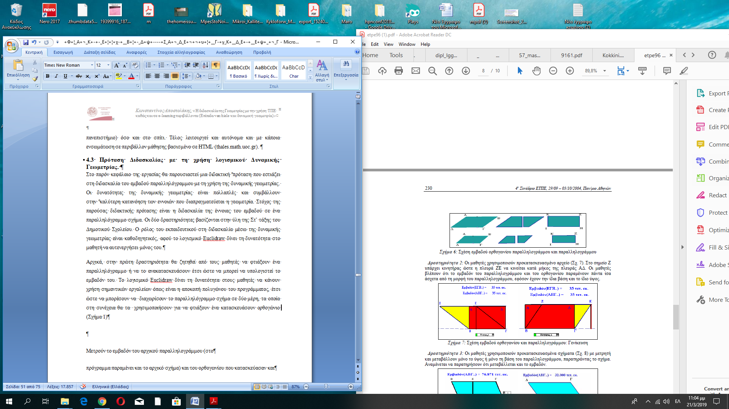
Πρόταση Διδασκαλίας με τη χρήση Λογισμικού Δυναμικής Γεωμετρίας (1/3)
Στόχος της παρούσας διδακτικής πρότασης είναι η διδασκαλία της έννοιας του εμβαδού σε ένα παραλληλόγραμμο σχήμα.
Οι δύο δραστηριότητες βασίζονται στην ύλη της Στ’ τάξης του Δημοτικού Σχολείου.
Ο ρόλος του εκπαιδευτικού στη διδασκαλία μέσω της δυναμικής γεωμετρίας είναι καθοδηγητικός, αφού το λογισμικό Euclidraw δίνει τη δυνατότητα στο μαθητή να αυτενεργήσει.
1^{η} δραστηριότητα → θα ζητηθεί από τους μαθητές να φτιάξουν ένα παραλληλόγραμμο ή να το ανακατασκευάσουν έτσι ώστε να μπορεί να υπολογιστεί το εμβαδόν του. Το λογισμικό Euclidraw δίνει τη δυνατότητα στους μαθητές να κάνουν χρήση σημαντικών εργαλείων όπως είναι η αποκοπή πολυγώνου του προγράμματος, έτσι ώστε να μπορέσουν να διαχωρίσουν το παραλληλόγραμμο σχήμα σε δύο μέρη, τα οποία στη συνέχεια θα τα χρησιμοποιήσουν για να φτιάξουν ένα κατασκευάσουν ορθογώνιο.

Slide 32
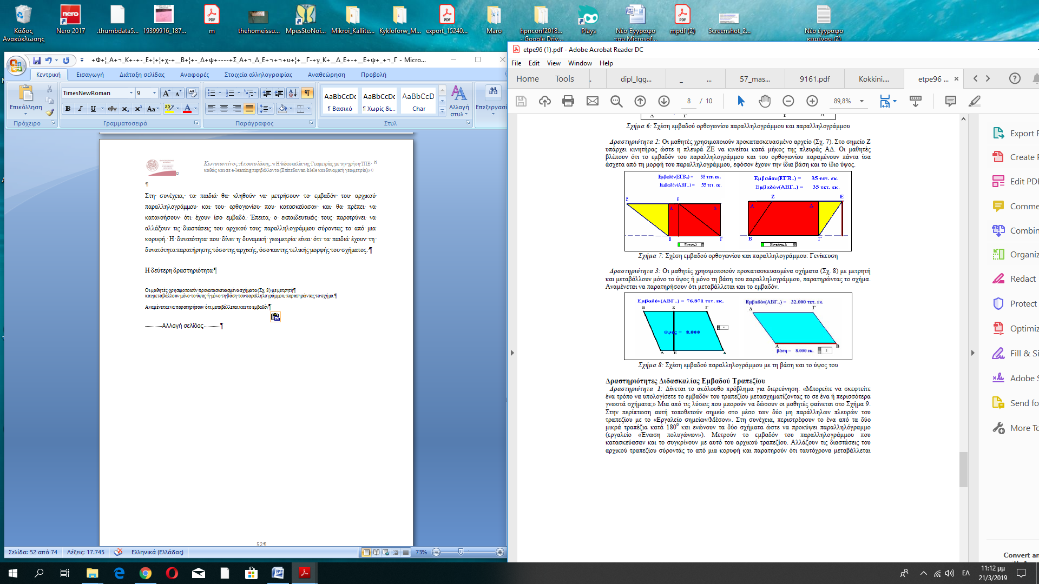
Πρόταση Διδασκαλίας
με τη χρήση Λογισμικού Δυναμικής Γεωμετρίας (2/3)
Στη συνέχεια, τα παιδιά θα κληθούν να μετρήσουν το εμβαδόν του αρχικού παραλληλογράμμου και του ορθογωνίου που κατασκεύασαν και θα πρέπει να κατανοήσουν ότι έχουν ίσο εμβαδό. Έπειτα, ο εκπαιδευτικός τους παροτρύνει να αλλάξουν τις διαστάσεις του αρχικού τους παραλληλογράμμου σύροντας το από μια κορυφή. Η δυνατότητα που δίνει η δυναμική γεωμετρία είναι ότι τα παιδιά έχουν τη δυνατότητα παρατήρησης τόσο της αρχικής, όσο και της τελικής μορφής του σχήματος.
Στη 2^{η} δραστηριότητα ο εκπαιδευτικός θα δώσει στα παιδιά προσχεδιασμένα σχήματα (Σχήμα 2) με μετρητή και θα τους παροτρύνει να μεταβάλλουν μόνο το ύψος ή μόνο τη βάση του παραλληλογράμμου, παρατηρώντας παράλληλα τις μορφές που λαμβάνει το σχήμα. Η παρατήρηση που αναμένεται να κάνουν οι μαθητές είναι ότι το εμβαδόν του σχήματος αλλάζει.

Slide 33
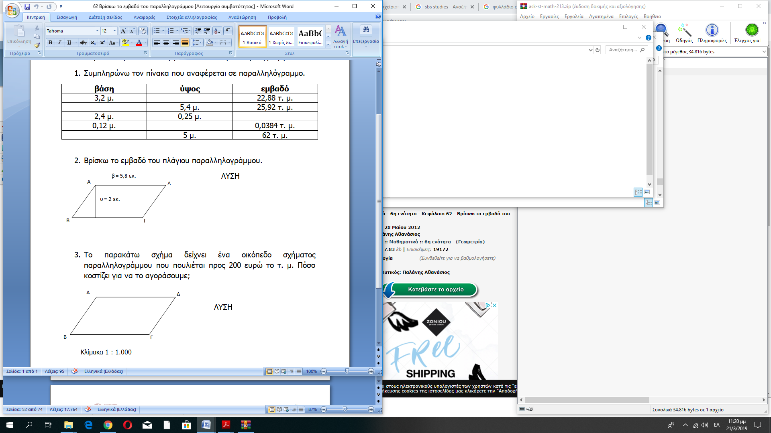
Πρόταση Διδασκαλίας
με τη χρήση Λογισμικού Δυναμικής Γεωμετρίας (3/3)
Αφού γίνουν όλες οι απαραίτητες δραστηριότητες στο λογισμικό της δυναμικής γεωμετρίας, θα δοθεί στα παιδιά το παρακάτω φύλλο εργασίας, έτσι ώστε να διαπιστωθεί σε ποιο βαθμό κατέκτησαν τις διδαχθείσες γνώσεις.

Slide 34
συμπερασματα

Slide 35
Συμπεράσματα (1/2)
Ένα από τα πιο σημαντικά πλεονεκτήματα που διαφάνηκε από τη μελέτη είναι ότι η δυναμική γεωμετρία ενθαρρύνει την «έρευνα» των μαθητών.
Η εξερεύνηση ενός προβλήματος είναι από τη φύση του εμπειρική και, με την πρώτη ματιά, φαίνεται ότι δεν εντάσσεται στον εξαγώγιμο χαρακτήρα των γεωμετρικών αποδείξεων.
Όταν η εμπειρική και επαγωγική διάσταση πρόκειται να προστεθεί στην παιδαγωγική δομή , κάποιος πρέπει να συνδυάσει αυτές τις δύο φαινομενικά αντίθετες προοπτικές.

Slide 36
Συμπεράσματα (2/2)
Ο απώτερος στόχος του σχολείου θα πρέπει να είναι ο μετασχηματισμός των σημερινών περιβαλλόντων μάθησης, ώστε να οικοδομήσουν τη μάθηση του μέλλοντος.
Τα λογισμικά δυναμικής γεωμετρίας, μπορούν να βοηθήσουν
  τους εκπαιδευτικούς να βελτιώσουν τη διδασκαλία τους και
  τους εκπαιδευόμενους να εμπλουτίσουν τις δεξιότητές τους.
  Η κατάλληλη εφαρμογή της δυναμικής γεωμετρίας μπορεί να εξελίξει την ανώτερη μαθηματική σκέψη των παιδιών.
Notes:
Πρέπει όμως να διασφαλισθεί :
η πλήρης τεχνολογική κατάρτιση των εκπαιδευτικών , η ύπαρξη της κατάλληλης υλικοτεχνικής υποδομής άλλα και η πραγματική θέληση για αλλαγή όχι απλώς ενός εκπαιδευτικού συστήματος αλλά μιας γενικότερης αντίληψης όσον αφορά την τεχνολογία και το τι μπορεί να προσφέρει στην εκπαίδευση.

Slide 37
βιβλιογραφια

Slide 38
ΒΙΒΛΙΟΓΡΑΦΙΑ
Ζαράνης, Ν. (2000). Η αξιοποίηση της θεωρίας van Hiele στη διδασκαλία της γεωμετρίας στην υποχρεωτική εκπαίδευση με τη βοήθεια υπολογιστή (Doctoral dissertation, Εθνικό και Καποδιστριακό Πανεπιστήμιο Αθηνών (ΕΚΠΑ). Τμήμα Παιδαγωγικό Δημοτικής Εκπαίδευσης).
Chickering, A., & Ehrmann, S. E. (1996, October). Implementing the seven principles: Technology as lever [Electronic version]. American Association for Higher Education, 3–6.
Dimakos, G., & Zaranis, N. (2010). The influence of the Geometer's Sketchpad on the geometry achievement of Greek school students. The Teaching of Mathematics, (25), 113-124.
Holmberg, B. (2002). Εκπαίδευση εξ αποστάσεως: Θεωρία και Πράξη. Αθήνα: Έλλην.
Kim, S., & Chang, M. (2010). Computer games for the math achievement of diverse students. Journal of Educational Technology & Society, 13(3), 224.
National Council of Teachers of Mathematics. (2000). Principles and standards for school mathematics. Reston, VA: NCTM.
Robin, B. R. (2008). Digital storytelling: A powerful technology tool for the 21st century classroom. Theory into practice, 47(3), 220-228.
Saha, R. A., Ayub, A. F. M., & Tarmizi, R. A. (2010). The effects of GeoGebra on mathematics achievement: enlightening coordinate geometry learning. Procedia-Social and Behavioral Sciences, 8, 686-693.
Simonson, M. (2003). Distance education: Sizing the opportunity. Quarterly Review of Distance Education, 4(4), VII.
Starcic, A. I., Cotic, M., & Zajc, M. (2013). Design‐based research on the use of a tangible user interface for geometry teaching in an inclusive classroom. British Journal of Educational Technology, 44(5), 729-744.
Toki, E. I., & Pange, J. (2014). ICT use in early childhood education: Storytelling. Tiltai, 66(1), 183-192.
Usiskin, Z. (1982). Van Hiele Levels and Achievement in Secondary School Geometry. CDASSG Project.
Hummel, H. G., Van Houcke, J., Nadolski, R. J., Van der Hiele, T., Kurvers, H., & Löhr, A. (2011). Scripted collaboration in serious gaming for complex learning: Effects of multiple perspectives when acquiring water management skills. British Journal of Educational Technology, 42(6), 1029-1041.
Βοσνιάδου, Σ. (2006^{β}). Σχεδιάζοντας περιβάλλοντα μάθησης υποστηριζόμενα από τις Σύγχρονες Τεχνολογίες. Αθήνα: Gutenberg.
Γεωργιάδη, Ε., Μπάρλου, Α., και Κορδούλης, Χ. (2003), Σύγκριση Κόστους της Εξ Αποστάσεως και της Παραδοσιακής Πανεπιστημιακής Εκπαίδευσης στην Ελλάδα, Πρακτικά Εισηγήσεων του 2ου Πανελληνίου Συνεδρίου για την ΑεξΑΕ, 28–30 Μαρτίου, Πάτρα
Κολέζα, Ε. (2000). Γνωσιολογική και διδακτική προσέγγιση των στοιχειωδών μαθηματικών εννοιών. Αθήνα: Leader Books.
Λιοναράκης, Α. (2001). Ανοικτή και εξ Αποστάσεως Πολυµορφική Εκπαίδευση: Προβληµατισµοί για µία ποιοτική προσέγγιση σχεδιασµού διδακτικού υλικού. στο: Α. Λιοναράκης (επιµ.) Απόψεις και προβληµατισµοί για την ανοικτή και εξ αποστάσεως εκπαίδευση. Αθήνα: Προποµπός.
Νικολουδάκης, Ε. (2009). Διδακτικά μοντέλα και οι τρόποι αλληλεπίδρασης καθηγητού και μαθητών στη διδασκαλία των μαθηματικών: συνδυάζοντας τις φάσεις της θεωρίας van Hiele με τις μεθόδους της γνωστικής μαθητείας. Ένα διδακτικό μοντέλο διδασκαλίας της ευκλείδειας γεωμετρίας σε μαθητές της Α'λυκείου(Doctoral dissertation, Εθνικό και Καποδιστριακό Πανεπιστήμιο Αθηνών (ΕΚΠΑ). Τμήμα Παιδαγωγικό Δημοτικής Εκπαίδευσης).
Ντζιαχρήστος, Β., & Κολέζα, Ε. (1990). Η διδασκαλία της Γεωμετρίας στα σχολεία. Επίπεδα PM Van Hiele. Μαθηματική Επιθεώρηση, (37), 11-23.
Φιλίππου, Γ. & Χρίστου, Κ. (1995). Διδακτική των Μαθηματκών. Αθήνα: Δαρδανός.
Ντζιαχρήστος, Β., & Ζαράνης, Ν. (2001). Η αξιοποίηση της θεωρίας Van Hiele στην κατανόηση Γεωμετρικών Εννοιών της Α΄ Γυμνασίου με τη βοήθεια εκπαιδευτικού Λογισμικού. Μαθηματική Επιθεώρηση, (56), 55-74.

Slide 39
Σας ευχαριστώ θερμά
Αποστολάκης Κωνσταντίνος

